Slide 1
Урок математики в 1 классе
Тема: «Сложение и вычитание чисел в пределах 20 без перехода через разряд. Закрепление»
Отдел образования Петриковского райисполкома
государственное учреждение образования
«Мышанская средняя школа»
Подготовила
Попок Елена Анатольевна
Мышанка, 2017

Slide 2
Лень. Внимательность. Скука. Находчивость. Трудолюбие. Усталость. Дружба. Воспитанность
Лень. Внимательность. Скука. Находчивость. Трудолюбие. Усталость. Дружба. Воспитанность.

Slide 3

7,
24,
99.
20,
7
10,
14,
4,
14,
19,
9,
17,
0,
6,
12,

Slide 4





Slide 5
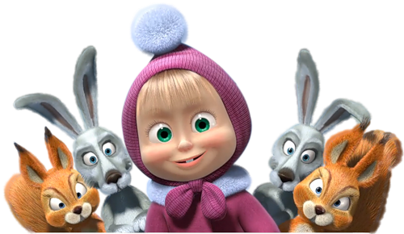
10
6
4
2
8
3
7
1
9
5
5

Slide 6
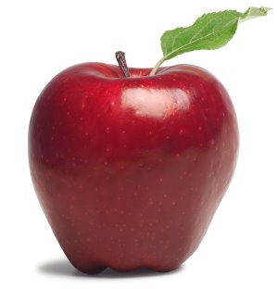

12 + 8=20
7 +10 =17
19 - 9=10
18 - 6 =12
9 +11=20
17 - 6 =11
19- 7 =12
15+ 5=20

Slide 7




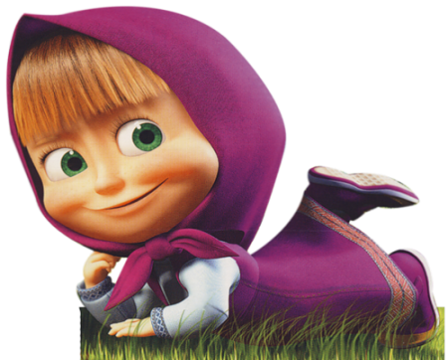
Составь задачи
и реши их

Slide 8
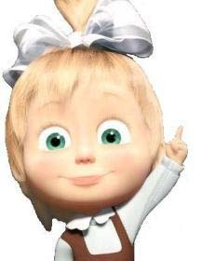
Проверь себя
4 + 10=14(ябл.)
10 + 4=14(ябл.)
14 - 4=10(ябл.)
14 -10 = 4(ябл.)

Slide 9
Продолжите предложение
Было интересно…
Было трудно….
Я мог бы похвалить себя за …..

Slide 10


Оцени свою работу на уроке

Slide 11
Использованные материалы:
Смайлики и сюжетные картинки: http://www.liveinternet.ru/users/rassvetnaia/tags/%E0%ED%E8%EC%E0%F6%E8%E8/

